Slide 1
计算机问题求解—论题4.10 启发式算法的概念
陶先平
2017年6月5日

Slide 2
问题1：在一个优化问题中，什么是问题空间？什么是解空间？
问题2：启发式算法本质上来讲，是一种解空间搜索算法。你如何理解这个说法？
Notes:
洛斯阿拉莫斯国家实验室
退化
Mutation：变异

Slide 3
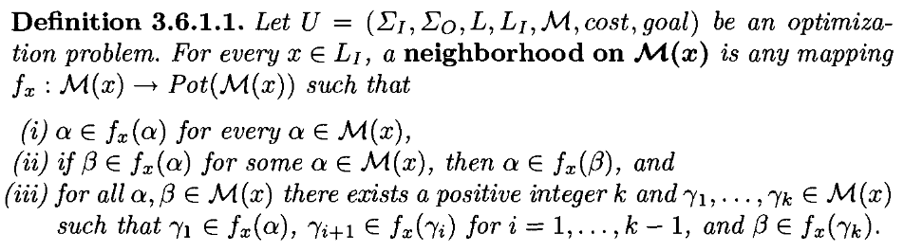
问题3：定义一个可行解的”邻居”是什么用意？
何谓邻居？自由定义，因人因事而不同
提示：定义的第三点，寓意深刻
Notes:
用邻居来指导我们的搜索

Slide 4
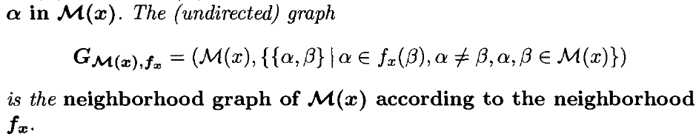
可行解的邻居图
理论上：1，邻居图连通；
2，最优解必定在图中；
3，遍历解空间的难度，决定了问题难度

Slide 5
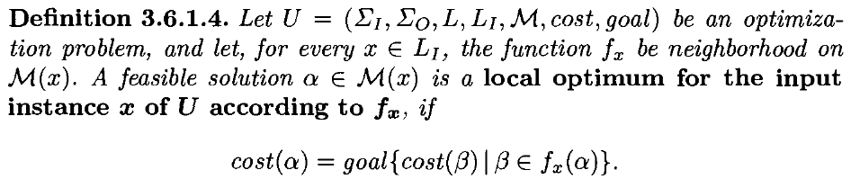
局部最优解
退而求其次，也是一个很好的策略
Notes:
注意：a只是在a的邻居中最好。

Slide 6
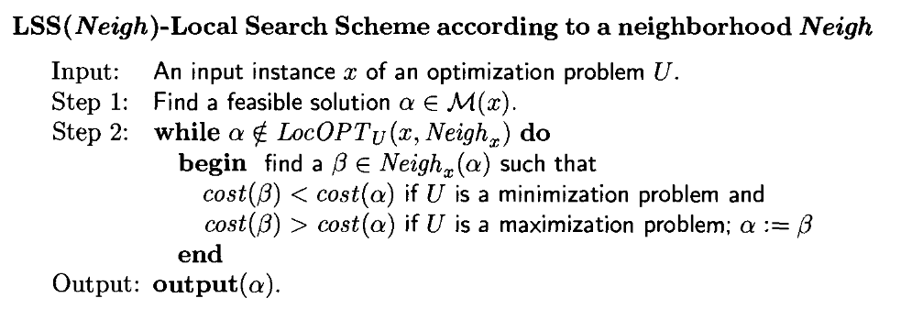
LSS算法
can essentially influence the quality of the result：arbitrary poor local optima
first improvement, best improvement
may lead to very different results for the same initial feasible solution.
LSS算法一定能找到局部最优！但上述两个Find对结果的优劣和算法的效率是有影响的

Slide 7
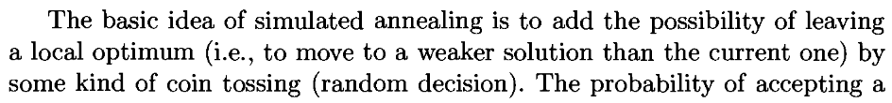
必须解决局部搜索方法中的“poor local optima”问题

Slide 8
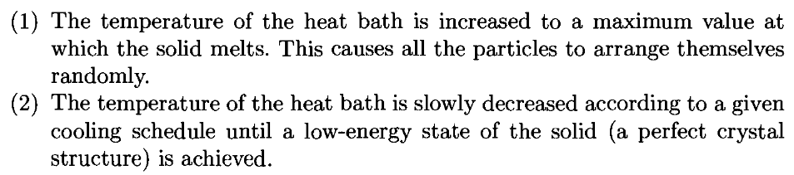
物理学中的“退火”是什么？

Slide 9
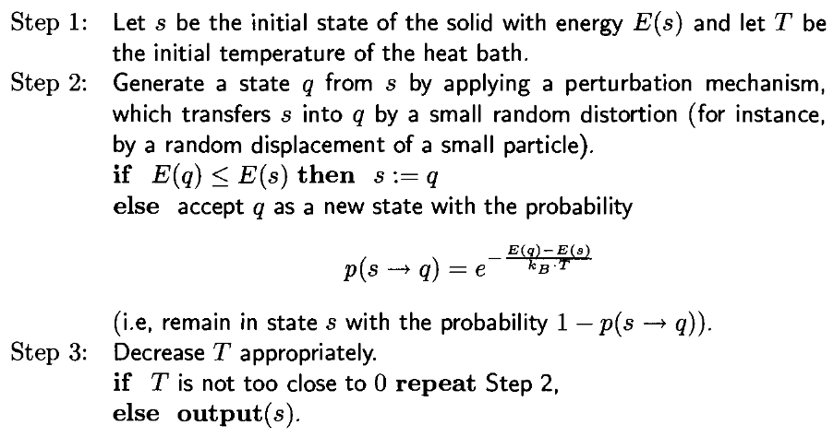
Metropolis算法：对退火过程的模拟
模拟退火算法对LSS算法的最大改进

Slide 10
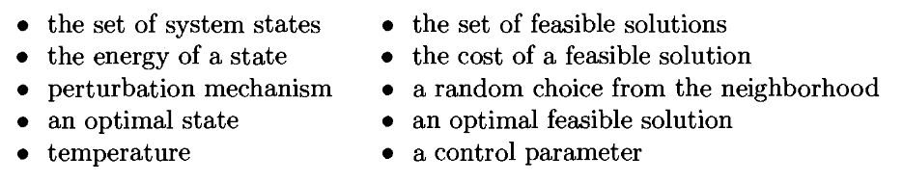
两个方法的直观比对
Metropolis方法
LSS方法

Slide 11
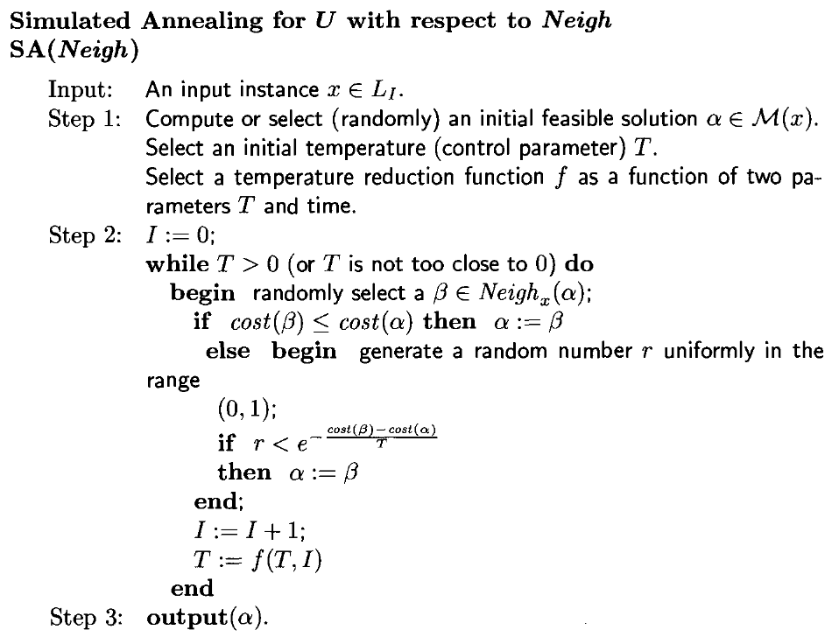
模拟退火算法
有了“逃离”局部最优陷阱的可能

Slide 12
要说明的一点：
模拟退火算法只是一个算法框架
初始可行解的选择、计算需要确定
“逃离”局部最优陷阱的方法可以自由定义
邻居算法，需要自己确定
算法终止策略

Slide 13
何谓“遗传”？
一个初始种群population
种群中的个体，有强有弱
按照某种“强弱”概率，进行配对，“产生” 下一代
优胜劣汰
为保持种群基因的不断优化而选择和“外族”通婚，以产生基因突变
突变后的“好”基因将被遗传，“坏”基因将被淘汰
它给我们的启发是什么？我们的目标是“搜索”最优解
Notes:
由多个可行解，进行演化，“得到”、“产生”出最优解。

Slide 14
遗传算法示例
求解以下二元函数的最大值
F(x,y)=x²+y²
x:{1,2,3,4,5,6,7} y:{1,2,3,4,5,6,7}
个体编号 | 初始种群(x,y) | 个体强弱
1 | 3,5 | 34
2 | 5,3 | 34
3 | 3,4 | 25
4 | 7,1 | 50
初始种群（若干个可行解）
{(3,5),(5,3),(3,4),(7,1)} 种群规模自由定义
评估个体强弱（决定参与遗传的“个体”）
直接用目标函数进行计算：

Slide 15
选择个体，参与“遗传”
适应率:个体强弱评估结果和种群强弱总和之比例
“轮盘赌”法，选择4个个体
个体编号 | 初始种群(x,y) | 个体强弱
1 | 3,5 | 34
2 | 5,3 | 34
3 | 3,4 | 25
4 | 7,1 | 50
总和 |  | 143
适应率
0.24
0.24
0.17
0.35
选中次数
1
1
0
2
可行解3,4被淘汰，意味着什么？

Slide 16
如何进行遗传？
基因编码：可行解的编码表达
个体编号 | 初始种群(x,y)
1 | 3,5
2 | 5,3
3 | 3,4
4 | 7,1
总和
基因编码
011101
101011
011100
111001
个体强弱
34
34
25
50
143
适应率
0.24
0.24
0.17
0.35
1
选中次数
1
1
0
2
选择结果
011101
101011
111001
111001
你能想到111001这个个体和011101这个个体如何进行“配对”遗传吗？

Slide 17
交叉配对，产生后代
这里的后代，是什么？
以某一概率相互交换某两个个体之间的部分染色体
个体编号 | 选择结果(x,y)
1 | 3,5
2 | 5,3
3 | 7,1
4 | 7,1
总和
遗传基因
011101
101011
111001
111001
配对情况
1,3 2,4
交叉点位置
13:2 24:4
交叉结果
011001
101001
111101
111011
交叉结果适应度
10
26
74
58
这个后代明显很强

Slide 18
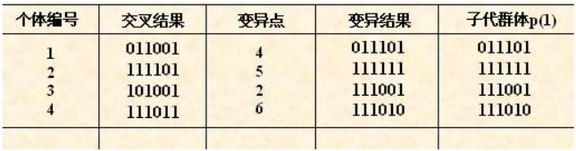
基因变异
对种群中所有个体的基因进行较小概率的改变，产生新个体
继续进行下一轮“遗传”，直到满足结束条件

Slide 19
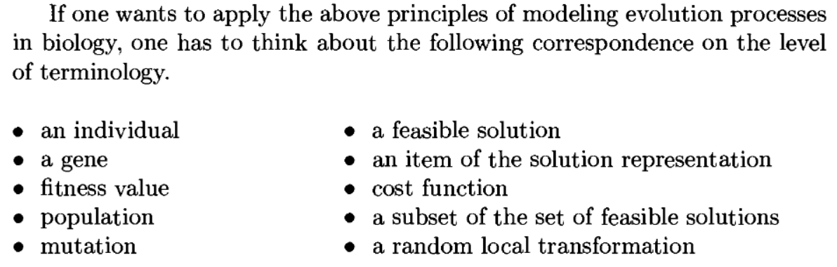
遗传算法中，solution representation非常关键！

Slide 20
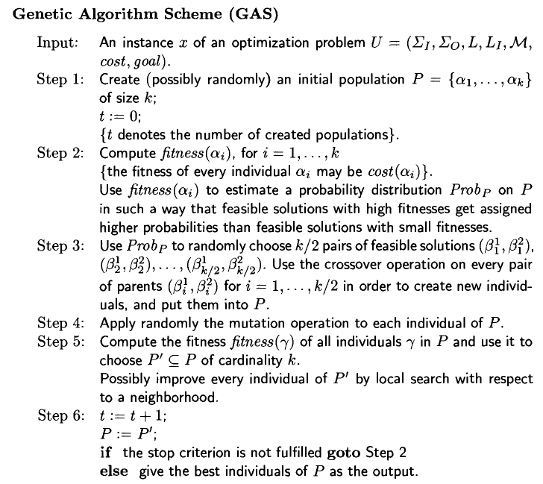
初始种群选择
计算适应度
按概率配对
交叉运算
变异运算
确定下一代

Slide 21
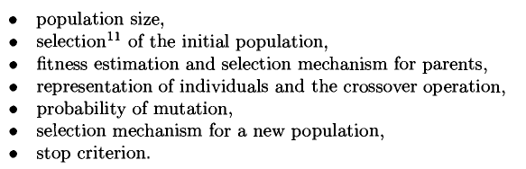
自由参数的考察

Slide 22


自由参数的考察
种群规模：
大/小种群的优劣
30左右？
初始种群
预计算和随机选择的并举
适应度计算
Notes:
相对和绝对

Slide 23
自由参数的考察
可行解的表达
The choice of a representation of individuals is of the same importance for genetic algorithms as the choice of a neighborhood for local search.
可行解的表达必须支持“交叉”算子的良定义
TSP如果用节点序来表达可行解，必须“去重”
变异操作的概率
The role of mutation in genetic algorithms is similar to the role of randomized deteriorations in simulated annealing.
和基因数量和种群大小相关，较小
Notes:
遭遇并跳出陷阱的概率

Slide 24
自由参数的考察
子代个体的选择
直接取代
整体取优
终止条件设定
时间（迭代次数）
种群个体的表现
差距不再发生大的变化
种群趋向平稳

Slide 25
总结
解空间的搜索是优化问题的核心价值
模拟退火算法和遗传算法均是局部搜索的优化算法
自然规律在计算机世界的体现
启发式算法还有n多，你自己都可以设计
规律（自然规律）+规律（算法框架）

